Slide 1
근대 일본의 정치와 경제
근대 메이지유신과
일본 제국주의 야욕
일본어 일본학과
21902005
박현찬

Slide 2
contents
제국주의 시대와 일본의 근대화 메이지 유신
일본 입헌정치의 시작과 자유 민권운동
일본의 제국주의화와 조선 침략
메이지 정부와 일본 제국의 경제 발전
끝마치며

Slide 3
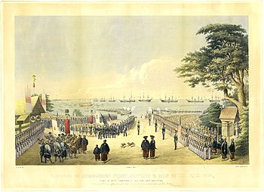
1.일본 근대화 메이지 유신
요동치는 제국주의 시대
서방의 침략
일본또한 무사하지 못했다

Slide 4
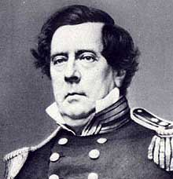
1.일본 근대화 메이지 유신
미국의 페리 제독을 통해
강제 개항 당한 일본

Slide 5
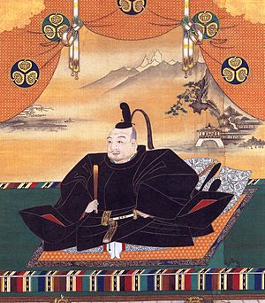
1.일본 근대화 메이지 유신
260년에 걸친 일본 막부 시대의 종말과
천황중심의 메이지 유신이 시작된다

Slide 6
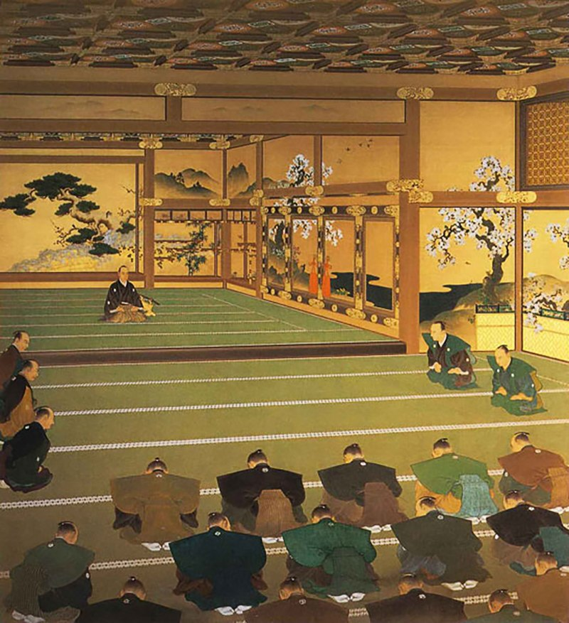
1.일본 근대화 메이지 유신
메이지 유신은 서구 열강들을
따라잡기 위해 시작했다
중앙행정과 지방행정을 정비하고
종교도 개혁
서구열강들을 따라잡는것이
주 목표 였기 때문에
제국주의적 외교성향

Slide 7
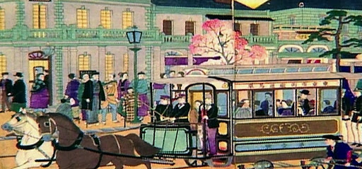
1.일본 근대화 메이지 유신
메이지 유신을 통한
서구화 된 일본
제국주의 시대에 아시아에서
가장 강력한 국가로 급부상하게 되었다

Slide 8
2.입헌정치와 자유민권운동
자유 민권 운동을 통해
일본은 민주주의와 삼권분립등의
근대적 통치 체계를 구축해간다

Slide 9
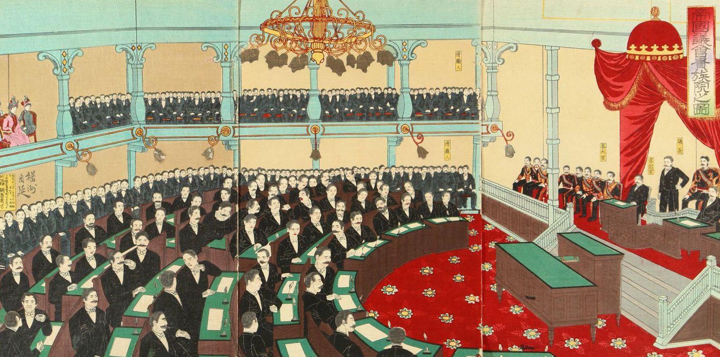
2.입헌정치와 자유민권운동
근대 일본의 입헌 정치의 시작
자유민권운동이나 의회개설운동 등에 영향을 받아 입헌 정치의 기반을 다졌으나 의원내각제의 형태까지의 발전을 이루진 못했다.

Slide 10
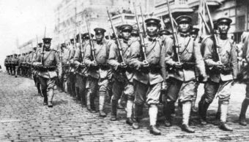
3.일제와 조선침략
메이지 유신을 통한
근대화의 성공한 일본은
조선침략의 제국주의 야욕을 드러내기 시작한다

Slide 11
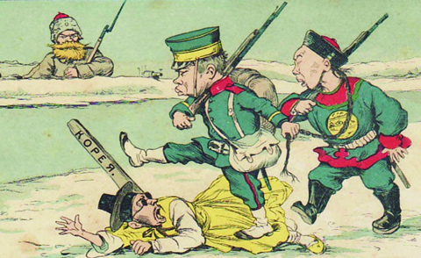
3.일제와 조선침략
청과 우선으로 교류 하던 조선에게서
청의 간섭을 없애기 위해 청일 전쟁을 일으킨 일본은 전쟁에서 승리함으로써 조선의 지배야욕을 드러낸다

Slide 12
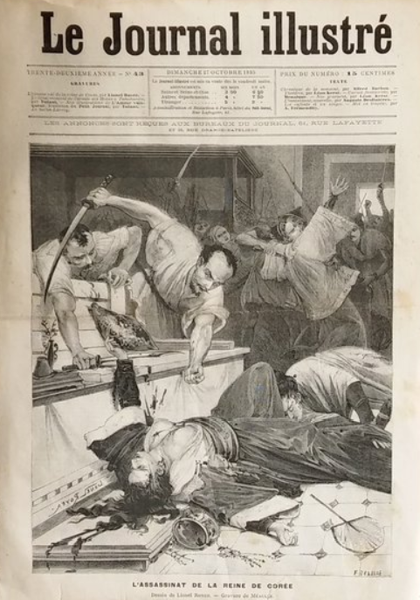
3.일제와 조선침략
을 미 사 변
청의 패배로 일제의 간섭에서 벗어나기위해 러시아와 내통하던 명성왕후를 시해하는 일본

Slide 13
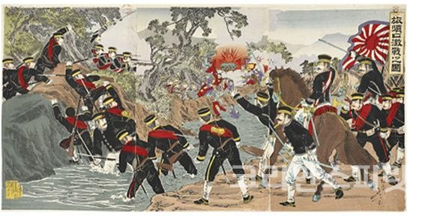
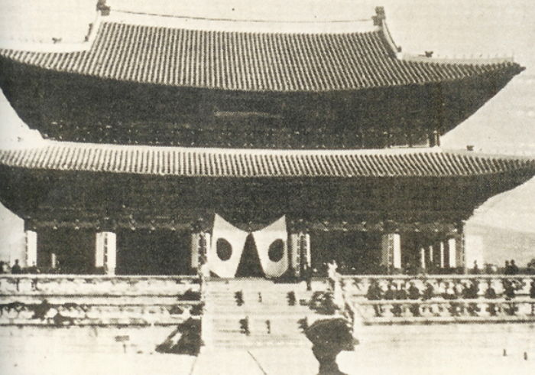
3.일제와 조선침략
을미사변이후 러시아와의
조선에 대한 권력다툼
러일전쟁
일본은 러일전쟁에서 또한
승리함으로써
조선에 대한 불평등조약을
여럿 체결하게 된다

Slide 14
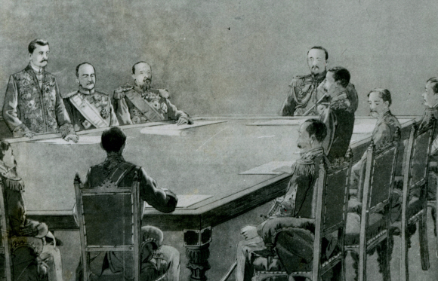
3.일제와 조선침략
조선의 모든 권한을 박탈하는
을사늑약

Slide 15
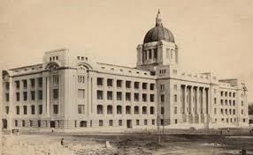
3.일제와 조선침략
일제 조선침략의 상징
조선 총독부

Slide 16
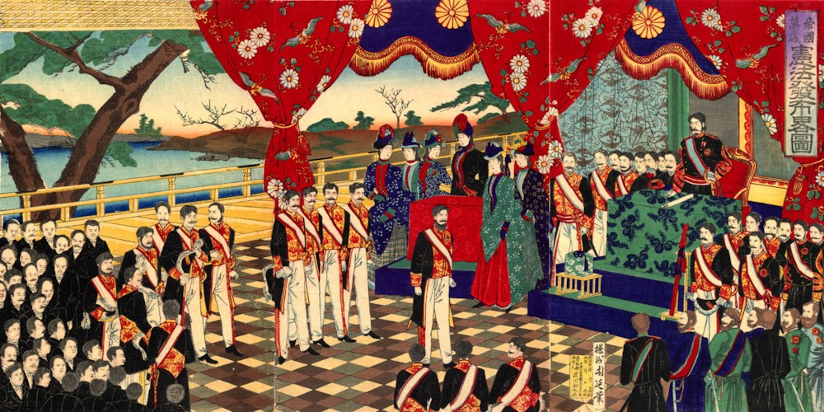
4.일본제국의 경제
부국강병, 탈아입구
일본은 아시아에서 벗어나 서양이 되고자했다
서양의 기술력을 동원하여 보다 빠른 근대화의 성공하여 눈부신 경제 발전에 성공한다
근대화의 상징 메이지 정부

Slide 17
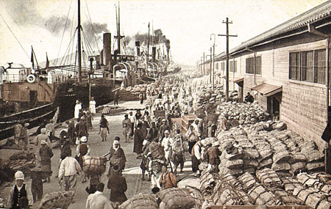
4.일본제국의 경제
일본제국의 약탈 경제
청일전쟁과 러일전쟁등의 수많은 전쟁으로 피폐해진 일본경제
식민지 수탈을 통해 식민지민들의 물자들을 약탈및 수탈하여 전쟁물자의 대부분을 충당하였다
일제의 조선 수탈

Slide 18
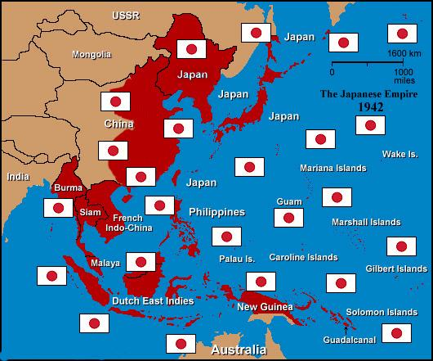
4.일본제국의 경제
일제의 식민지
대규모 석탄개발: 중국
석유 수급: 미얀마와 네덜란드령 동인도
식량자원 수급: 필리핀과 타이 등
일제는 동아시아 전반을 거쳐
침략하였다.

Slide 19
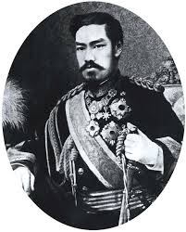
5.끝마치며
일본의 성공적 근대화
일본의 아시아에서 가장 빠른 근대화를 통해 동아시아 강대국이 되었다

Slide 20
근대 일본의 정치와 경제
근대 메이지유신과
일본 제국주의 야욕
21902005 일본어일본학과 박현찬
감사합니다

